Slide 1
SISTEMAS OPERACIONAIS
THREADS

Slide 2
Processos
Sistemas Operacionais tradicionais:
  Cada processo tem um único espaço de endereçamento e um único fluxo de controle
Existem situações onde é desejável ter múltiplos fluxos de controle compartilhando o mesmo espaço de endereçamento:
  Solução: threads

Slide 3
Threads
Um processo tradicional (pesado) possui um contador de programas, um espaço de endereço e apenas uma thread de controle (ou fluxo de controle);
Multithreading: Sistemas atuais suportam múltiplas threads de controle, ou seja, pode fazer mais de uma tarefa ao mesmo tempo, servindo ao mesmo propósito;
a) Três processos
b) Um processo com três threads
As três threads utilizam
o mesmo espaço de endereço
Thread
Processo

Slide 4
Threads
Thread é uma entidade básica de utilização da CPU.
  Também conhecidos como processos leves (lightweight process ou LWP);
Processos com múltiplas threads podem realizar mais de uma tarefa de cada vez;
Processos são usados para agrupar recursos; threads são as entidades escalonadas para execução na CPU
  A CPU alterna entre as threads dando a impressão de que elas estão executando em paralelo;

Slide 5

Threads
Cada thread tem sua pilha de execução

Slide 6
Threads
Itens por Processo | Itens por Thread
Espaço de endereçamento Variáveis globais Arquivos abertos Processos filhos Alarmes pendentes | Contador de programa Registradores (contexto) Pilha Estado
Compartilhamento de recursos;
Cooperação para realização de tarefas;

Slide 7
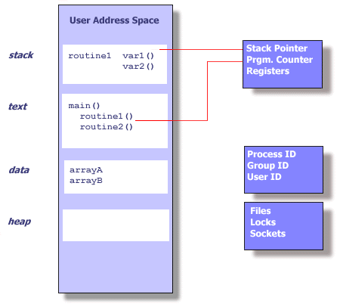
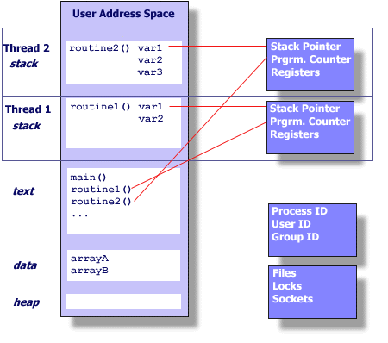
Threads
Processo Unix Threads em um processo Unix

Slide 8
Threads
Como cada thread pode ter acesso a qualquer endereço de memória dentro do espaço de endereçamento do processo, uma thread pode ler, escrever ou apagar a pilha de outra thread;
Não existe proteção pois:
  É impossível
  Não é necessário pois, diferente dos processos que podem pertencer a diferentes usuários, as threads são sempre de um mesmo usuário

Slide 9
Threads
Razões para existência de threads:
  Em múltiplas aplicações ocorrem múltiplas atividades “ao mesmo tempo”, e algumas dessas atividades podem bloquear de tempos em tempos;
  As threads são mais fáceis de gerenciar do que processos, pois elas não possuem recursos próprios → o processo é que tem!
  Desempenho: quando há grande quantidade de E/S, as threads permitem que essas atividades se sobreponham, acelerando a aplicação;
  Paralelismo Real em sistemas com múltiplas CPUs.

Slide 10
Threads
Considere um servidor de arquivos:
  Recebe diversas requisições de leitura e escrita em arquivos e envia respostas a essas requisições;
  Para melhorar o desempenho, o servidor mantém uma cache dos arquivos mais recentes, lendo da cache e escrevendo na cache quando possível;
  Quando uma requisição é feita, uma thread é alocada para seu processamento. Suponha que essa thread seja bloqueada esperando uma transferência de arquivos. Nesse caso, outras threads podem continuar atendendo a outras requisições;

Slide 11
Threads
Considere um navegador WEB:
  Muitas páginas WEB contêm muitas figuras que devem ser mostradas assim que a página é carregada;
  Para cada figura, o navegador deve estabelecer uma conexão separada com o servidor da página e requisitar a figura → tempo;
  Com múltiplas threads, muitas imagens podem ser requisitadas ao mesmo tempo melhorando o desempenho;

Slide 12
Threads
Benefícios:
  Capacidade de resposta: aplicações interativas; Ex.: servidor WEB;
  Compartilhamento de recursos: mesmo endereçamento; memória, recursos;
  Economia: criar e realizar chaveamento de threads é mais barato;
  Utilização de arquiteturas multiprocessador: processamento paralelo;

Slide 13
Threads
Tipos de threads:
  Em modo usuário (espaço do usuário): implementadas por bibliotecas no espaço do usuário;
    Criação e escalonamento são realizados sem o conhecimento do kernel;
      Sistema Supervisor (run-time system): coleção de procedimentos que gerenciam as threads;
      Tabela de threads para cada processo;
    Cada processo possui sua própria tabela de threads, que armazena todas a informações referentes à cada thread relacionada àquele processo;

Slide 14
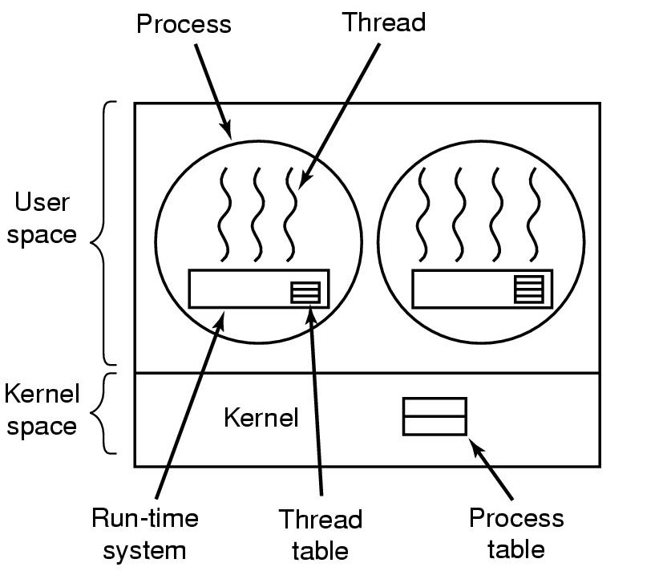
Threads em modo usuário

Slide 15
Threads em modo usuário
Tipos de threads: Em modo usuário
Vantagens:
    Alternância de threads no nível do usuário é mais rápida do que alternância no kernel;
    Menos chamadas ao kernel são realizadas;
    Permite que cada processo possa ter seu próprio algoritmo de escalonamento;
    Podem ser implementado em Sistemas Operacionais que não têm threads
Principal desvantagem:
    Processo inteiro é bloqueado se uma thread realizar uma chamada bloqueante ao sistema;

Slide 16
Implementação de threads
Implementação em espaço de usuário:
  Problemas:
    Como permitir chamadas bloqueantes se as chamadas ao sistema são bloqueantes e essa chamada irá bloquear todas as threads?
      Mudar a chamada ao sistema para não bloqueante, mas isso implica em alterar o SO -> não aconselhável
      Verificar antes se uma determinada chamada irá bloquear a thread e, se for bloquear, não a executar, simplesmente mudando de thread

Slide 17
    Page fault
      Se uma thread causa uma page fault, o kernel, não sabendo da existência da thread, bloqueia o processo todo até que a página que está em falta seja buscada
    Se uma thread não liberar a CPU voluntariamente, ela executa o quanto quiser
      Uma thread pode não permitir que o processo escalonador do processo tenha sua vez

Slide 18
Tipos de Threads
Tipos de threads:
  Em modo kernel: suportadas diretamente pelo SO;
  Criação, escalonamento e gerenciamento são feitos pelo kernel;
    Tabela de threads e tabela de processos separadas;
      as tabelas de threads possuem as mesmas informações que as tabelas de threads em modo usuário, só que agora estão implementadas no kernel;

Slide 19
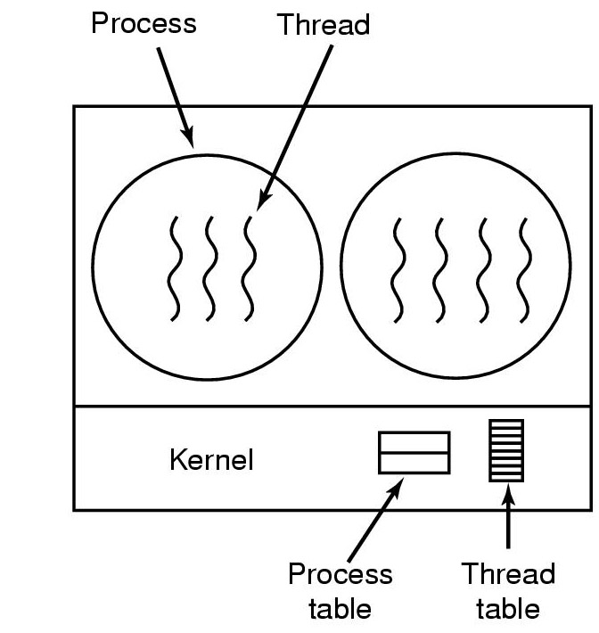
Threads em modo kernel

Slide 20
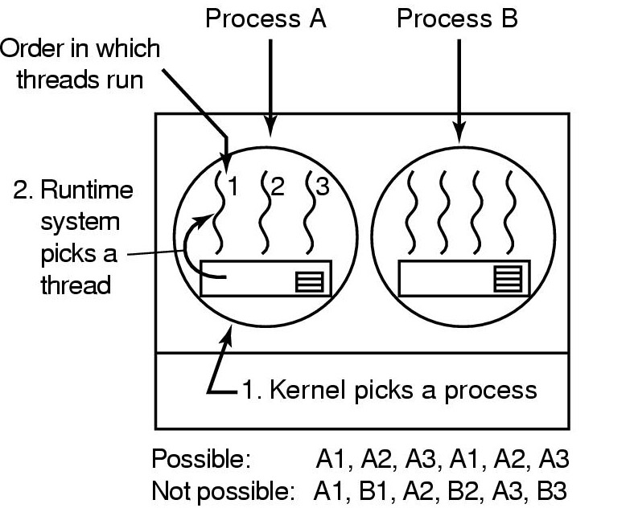
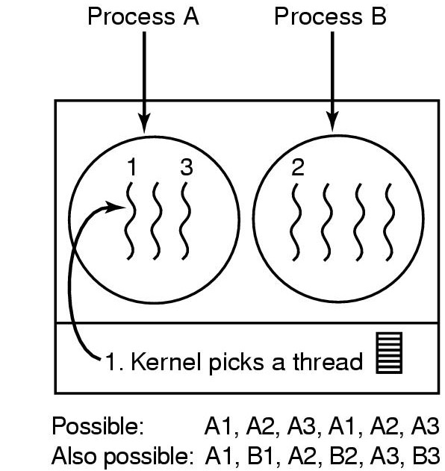
Threads em modo Usuário x
Threads em modo Kernel
Threads em modo usuário
Threads em modo kernel

Slide 21
Threads em modo kernel
Vantagem:
  Processo inteiro não é bloqueado se uma thread realizar uma chamada bloqueante ao sistema;
Desvantagem:
  Gerenciar threads em modo kernel é mais caro devido às chamadas de sistema durante a alternância entre modo usuário e modo kernel;

Slide 22
Threads
Modelos Multithreading
  Muitos-para-um: (Green Threads e GNU Portable Threads)
    Mapeia muitas threads de usuário em apenas uma thread de kernel;
    Não permite múltiplas threads em paralelo em multiprocessadores;
Gerenciamento Eficiente
Se uma bloquear todas bloqueiam
Threads em modo usuário
Thread em modo kernel

Slide 23
Threads
Modelos Multithreading
  Um-para-um: (Linux, Família Windows, OS/2, Solaris 9)
    Mapeia para cada thread de usuário uma thread de kernel;
    Permite múltiplas threads em paralelo;
    Problema – criação de thread no kernel prejudica o desempenho
Threads em modo usuário
Threads em modo kernel

Slide 24
Threads
Modelos Multithreading
  Muitos-para-muitos: (Solaris até versão 8, HP-UX, Tru64 Unix, IRIX)
    Mapeia para múltiplos threads de usuário um número menor ou igual de threads de kernel;
    Permite múltiplas threads em paralelo;
Threads em modo usuário
Thread em modo kernel

Slide 25
Questionário
O que é threading e quais os seus principais beneficios?
Como funciona as threads em modo usuário ?
Como funciona as threads em modo kernell ?
Como funciona em um modelo multithreading ?

